Slide 1
Metode

Slide 2
Zakaj metode?
Python
  funkcije
  metode
C# – metode
  A imamo objektne in razredne ..
Enako kot pri Javi

Slide 3
Pripravljene metode
Doslej smo uporabljali že cel kup metod
  izpis na zaslon (System.Console.WriteLine("bla"))
  Pretvorba niza v število int.Parse("12")
  Izračun sinusa (Math.Sin(12.4))
  ...
Metode lahko pišemo (sestavljamo) tudi sami
Pravzaprav jih že ves čas
  Main
  Lahko pa jih poimenujemo po svoje
Main
  Metoda s točno predpisanim namenom / obliko / ...

Slide 4
Zakaj ne izpisujemo/beremo
Zakaj omejevati uporabnost metode?
Če npr. podatek preberemo, metodo ne bomo mogli uporabljati, če bomo podatek na primer izračunali!
Če rezultat izpišemo, metode ne bomo mogli uporabiti, če bomo z rezultatom še kaj početi.
Primer: Sestavimo metodo, ki bo izračunala mesečni račun za elektriko za nekega naročnika
  Če bomo podatke o porabi prebrali znotraj metode, naše metode ne bomo mogli uporabiti v sistemu, ki podatke o porabi dobi avtomatsko
  Če bomo rezultat izpisali, metode ne bomo mogli uporabiti kot del sistema, ki izračuna povprečno porabo skupine uporabnikov

Slide 5
Vrste metod
Statične / razredne /
Objektne
Najprej bomo obravnavali le statične
Vsaka metoda vrača
  rezultat
in sprejme
  argumente (parametri metode)

Slide 6
Primer
def max(a, b) :
# vrne vecje od dveh celih stevil
if a > b : return a
return b
public static int Max(int a, int b)
{
if (a > b) return a;
return b;
}

Slide 7
Kaj pomeni
public
  Vsi deli programa lahko uporabljajo to metodo
  Do nadaljnega vse metode "public"
static
  Statična metoda
  Do nadaljnega vse metode "static"
int (za public static)
  Rezultat bo tipa int
Max
  Ime metode (poljubno! – običaj: začnemo z veliko črko – ker je public)
(int a, int b)
  Argumenta metode
  Oba sta tipa int
  Formalni argument

Slide 8
Kako je videti program
Definicija metode
class MojProgram {
public static int Max(int a, int b) {
/* vrne vecje od dveh celih stevil */
if (a > b) return a;
return b;
}
public static void Main(string[] parametri){
// določi največje število med prebranimi //
...
Console.WriteLine("Največje število med " +
x + ", " + y + " in " + z + " je " + Max(x, Max(y, z)));
}
}
Klic metode
Klic metode

Slide 9


Komentiranje
Vsaka funkcija mora imeti komentar, ki pove, kaj počne!
V okolju VS je pisanje tega enostavno:
/// in Enter

Slide 10
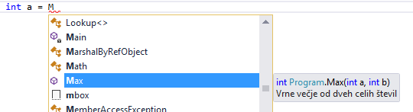
Komentiranje

Slide 11
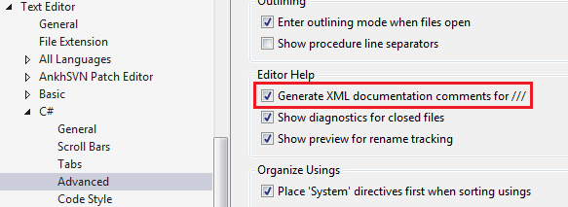
Če slučajno ne dela …

Slide 12
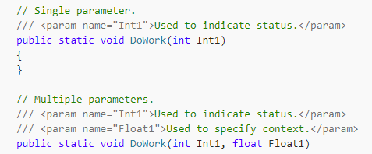


<param>
<param name="imeP">opis</param>

Slide 13

<returns>
<returns>
Opis, kaj f. vrača
</returns>

Slide 14
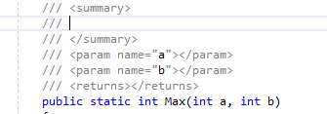
Če nismo preveč pridni

Slide 15
Najbolj pogoste oznake
https://docs.microsoft.com/en-us/dotnet/csharp/programming-guide/xmldoc/recommended-tags-for-documentation-comments

Slide 16
Kako je videti program
class MojProgram {
// tu napisemo metode, eno za drugo
// ne pozabimo napisati metode Main!
}

Slide 17
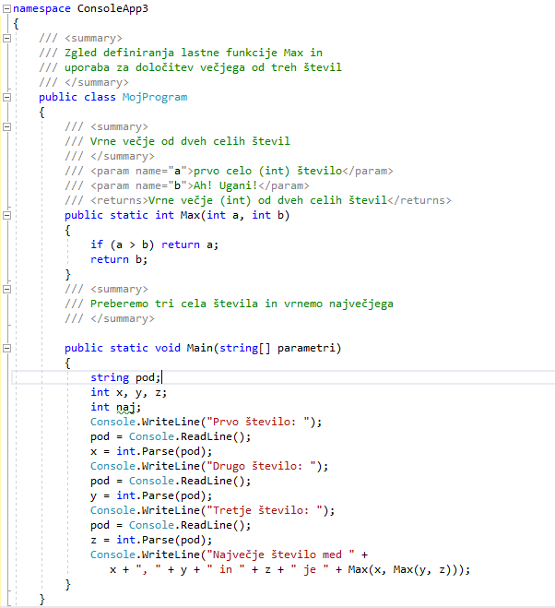
Kako je videti program

Slide 18
/// <summary>
/// Zgled definiranja lastne funkcije Max in
/// uporaba za določitev večjega od treh števil
/// </summary>
public class MojProgram {
/// <summary>
/// Vrne večje od dveh celih števil
/// </summary>
/// <param name="a">prvo celo (int) število</param>
/// <param name="b">Ah! Ugani!</param>
/// <returns>Vrne večje (int) od dveh celih števil</returns>
public static int Max(int a, int b) {
if (a > b) return a;
return b;
}
/// <summary>
/// Preberemo tri cela števila in vrnemo največjega
/// </summary>
public static void Main(string[] parametri) {
string pod;
int x, y, z;
int naj;
Console.WriteLine("Prvo število: ");
pod = Console.ReadLine();
x = int.Parse(pod);
Console.WriteLine("Drugo število: ");
pod = Console.ReadLine();
y = int.Parse(pod);
Console.WriteLine("Tretje število: ");
pod = Console.ReadLine();
z = int.Parse(pod);
Console.WriteLine("Največje število med " +
x + ", " + y + " in " + z + " je " + Max(x, Max(y, z)));
}
}

Slide 19
Klic funkcije
ime(seznam vrednosti)
ujemanje parametrov
  število
  tip
prenaša se vrednost parametra
Max(12, 23 * 7)
Max(a - b, x)

Slide 20
Kaj se dogaja (pomnilniška slika)
public class MojProgram {
public static int Max(int a, int b)
{
if (a > b) return a;
return b;
}
public static void Main(string[] parametri)
{
int x = 5;
int y = x + 2;
int z = (int)(y / x + 0.9)
Console.WriteLine("Največje število med " +
x + ", " + y + " in " + z + " je " + Max(x, Max(y, z)));
}
}
x : 5
y : 7
z : 2
7
Max
a :
b :
Max
a :
b :
7
2
5
7

Slide 21
Parametri se prenašajo po vrednosti
Ob klicu parameter metode dobi vrednost, kot je določena v dejanskem parametru
Potem ni nobene povezave med dejanskim in formalnim parametrom

Slide 22
Tabela
Sestavi tabelo naključnih celih števil med 1 in 100.
Prepiši jih v novo tabelo tako, da bodo v novi tabeli najprej elementi, ki imajo v prvi tabeli indekse 0, 2, 4, ...., potem pa še elementi z lihimi indeksi.
Če ime prvotna tabela elemente 2, 4, 23, 5, 45, 6, 8 so v novi tabeli elementi razporejeni kot 2, 23, 45, 8, 4, 5, 6.
Izpiši obe tabeli po 10 v vrsto.

Slide 23
Tabela
Razbijemo na metode
  Generiraj – ustvari tabelo
  Preloži – preloži na zahtevan način
  Izpiši – izpiše po 10 v vrsto
public static int[] Generiraj
int velikostTab, int sm, int zm)
public static int[] Prelozi(int[] tabela)
public static void Izpisi(int[] tabela)

Slide 24
Tabela – glavni program
/// <summary>
/// generiraj nakljucno tabelo
/// prelozi v novo,. tako da so elementi s sodimi
/// indeksi pred lihimi
/// </summary>
public static void Main(string[] arg)
{
int veltab = 50;
int[] tabOrig;
int[] tabNova;
int sM = 1; // spodnja meja stevil v tabeli
int zM = 100; // zgornja meja stevil v tabeli
tabOrig = Generiraj(veltab, sM, zM);
tabNova = Prelozi(tabOrig);
Izpisi(tabOrig);
Izpisi(tabNova);
}

Slide 25
Premisli in razloži na forumu

Slide 26
Se bo tab spremenila?
public static void meT(int[] nekaT) {
nekaT[0] = 42;
}
static void Main(string[] args) {
int[] tab = {1, 2, 3};
meT(tab);
Console.WriteLine(tab[0]); // 42 ali 1
}

Slide 27
Kaj pa pod?
public static void meT(int pod) {
pod = 42;
}
static void Main(string[] args) {
int pod = 1;
meT(pod);
Console.WriteLine(pod); // 42 ali 1
}

Slide 28
Se bo tab spremenila II?
public static void meT(int[] nekaT) {
…
nekaT[0] = 42;
}
static void Main(string[] args) {
int[] tab = {1, 2, 3};
meT(tab);
Console.WriteLine(tab[0]); // 42 ali 1
}

Slide 29
Najmanjši na začetek
Napiši metodo NajmanjsiNaZacetek, ki sprejme tabelo celih števil in v njej zamenja ničti in najmanjši element tabele. Na primer, ko poženemo
  int[] b = {10, 4, 7, 18, 2, 7};
  NajmanjsiNaZacetek(b);
je tabela b enaka {2, 4, 7, 18, 10, 7}.

Slide 30
Najmanjši na začetek
Tip metode: void
  Metoda ima le učinek (nič ne vrača)
Poiščemo najmanjšega
Zamenjamo 0-tega in najmanjšega
  Potrebujemo indeks!
  t[kje] = t[0];
  t[0] = min;

Slide 31
Najmanjši na začetek
Poiščemo najmanjšega
  Zapomnimo si tako najmanjšega, kot njegov indeks
  Kandidat za najmanjšega je 0-ti
    int kje = 0;
    int min = t[0];
  V zanki pregledamo vse preostale
    Če je tekoči element manjši od trenutno najmanjšega, si njegovo vrednost in njegov indeks zapomnimo
      if (t[i] < min) {
      min = t[i];
      kje = i;
      }

Slide 32
Main(string[] args)
Sedaj to razumemo!
args je ime parametra metode
args je tipa tabela nizov
Misterij
  Kdo pokliče metodo Main in ji poda parametre?

Slide 33
REKURZIJA
Nič novega …

Slide 34
Izračunaj y^{n}
Podvajanje
y³²⁴ = (y¹⁶²)²
y³²⁵ = (y¹⁶²)² * y

Slide 35
y^{n}
/// <summary>izračun y**n</summary>
/// <param name="y">osnova - decimalno število, > 0</param>
/// <param name="n">potenca - naravno število</param>
/// <returns>decimalno število, y**n</returns>
public static double yNaN(double y, int n) {
if (n == 1) return y;
double pom = yNaN(y, n / 2); // y**(n/2)
double rez = pom * pom;
if (n % 2 == 1)
{ // pri lihi smo en y "izgubili"
rez = y * rez;
}
return rez;
}

Slide 36
In še na hitro izjeme ...
public static double Potenca(double y, int n)
{ if (y < 0 || n < 0)
throw new Exception("Napačni argumenti!");
if (n == 0) return 1;
if (n == 1) return y;
if (n == 2) return y * y;
double pom = Potenca(y, n / 2);
double rez = pom * pom;
if (n % 2 == 1)rez = rez * y;
return rez;
}

